Slide 1
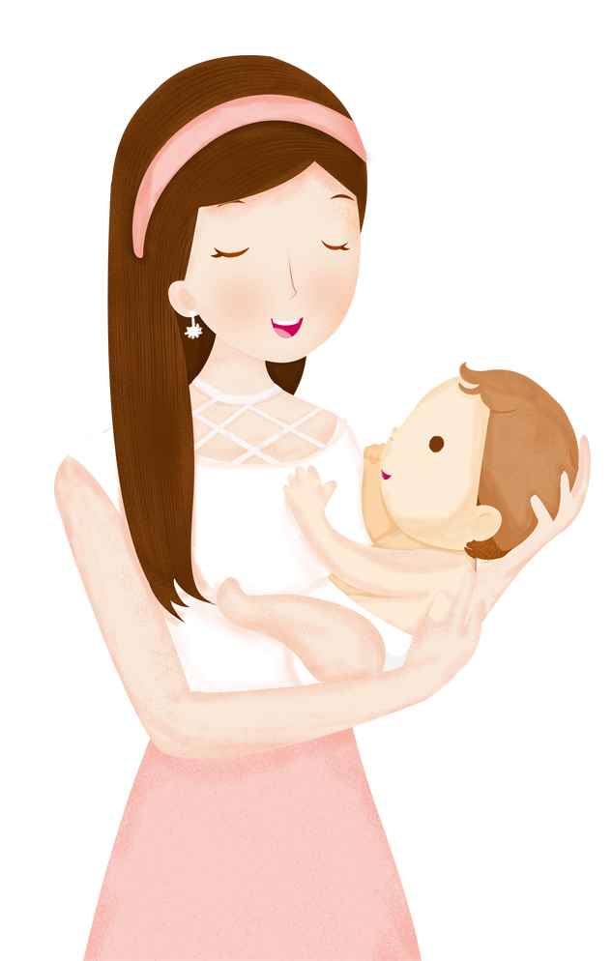



Slide 2

Viết đoạn văn hoàn chỉnh miêu tả người thân xung quanh
Biết sắp xếp câu văn, lựa chọn chi tiết miêu tả tiêu biểu
Thêm yêu quý, trân trọng người thân xung quanh

Slide 3


Slide 4
Đề bài:Dựa theo dàn bài mà em đẫ lập trong bài trong trước hãy viết một đoạn văn tả ngoại hình của một người mà em thường gặp.

Slide 5
a. Mở bài: Giới thiệu về người mẹ của em.
b. Thân bài
- Miêu tả ngoại hình của mẹ:
Độ tuổi (năm nay mẹ đã hơn ba mươi tuổi…)
Công việc (mẹ là giáo viên mầm non ở trường tư thục gần nhà…)
Vóc dáng (mảnh mai, nhỏ bé nhưng tràn ngập sức sống)
Nước da (trắng hồng khỏe mạnh…)
Khuôn mặt (tròn trịa, phúc hậu…)
Đôi mắt (đen láy, như viên trân châu trong truyện cổ tích…)
Nụ cười (tươi rói, sáng rực rỡ…)
Bàn tay (có những vết chai sần do làm việc vất vả…)
Trang phục (đơn giản, thường là những bộ áo quần đồng phục dễ vận động…)
- Miêu tả tính cách, hoạt động của mẹ:
Tính cách (hiền lành, chịu khó, bao dung, giàu tình yêu thương…)
Công việc (chăm các bạn nhỏ, dạy các bạn ấy những điều hay…)
Những việc khi ở nhà (giặt giũ, nấu cơm, chăm sóc cho con cái, ông bà…)
Các mối quan hệ khác (làng xóm, đồng nghiệp ai cũng yêu quý, kính nể mẹ)
- Những kỉ niệm của em cùng mẹ:
Mẹ chăm sóc, dạy dỗ em khôn lớn
c. Kết bài: Tình cảm của em dành cho mẹ

Slide 6
a. Mở bài
Mở bài trực tiếp: giới thiệu về mẹ của em
Mở bài gián tiếp: giới thiệu về mẹ qua hình ảnh những kỉ vật, món đồ gắn bó với mẹ (chiếc khăn, đôi dép, món ăn…), khiến em suy nghĩ, nhớ thương về mẹ.
giới thiệu về mẹ thông qua những câu ca dao, dân ca nói về người mẹ, nói về tình cảm mẹ con. Gợi ý:
“Đố ai đếm được lá rừng
Đố ai đếm được hết từng trời cao
Đố ai đếm được vì sao
Đố ai đếm được công lao mẹ già.”

Slide 7
Mở bài gián tiếp: dẫn dắt giới thiệu về mẹ qua các câu hát. Gợi ý:
Này bầu trời rộng lớn ơi, có nghe chăng tiếng em gọi
Mẹ giờ này ở chốn nao, con đang mong nhớ về mẹ
Mẹ ở phương trời xa xôi, hay sao sáng trên bầu trời
Mẹ dịu hiền về với con nhé, con nhớ mẹ.
(Gặp mẹ trong mơ)
Ánh sao đêm cho con sáng soi là mẹ yêu
Khúc hát ru con trong giấc mơ là mẹ yêu
Mẹ là cánh chim cho con bay thật xa
Mẹ sưởi ấm cho tâm hồn con mẹ yêu.
(Mẹ yêu)

Slide 8
Kết bài không mở rộng:
Em rất yêu quý mẹ em. Em luôn tự hào về sự khéo léo, săn sóc gia đình chu đáo của mẹ.
Kết bài mở rộng:
Mẹ em như một ngọn đèn toả sáng và sưởi ấm dịu dàng, âu yếm đúng như thiên tính của phụ nữ. Mẹ chăm sóc cả nhà chu đáo. Chúng em và bố rất tôn trọng và yêu thương mẹ. Em hứa học tập giỏi để mẹ vui lòng.

Slide 9
Kết bài mở rộng tả mẹ
Mẹ thật sự là người mẹ tuyệt vời nhất trên đời này! Những công lao trời bể, những tình cảm dịu dàng mà mẹ dành cho em, dù suốt đời này em cũng chẳng thể báo đáp được. Nên em đã luôn cố gắng học tập, rèn luyện hết mình để mẹ có thể vui cười, tự hào về em. Tất cả chỉ để mong sao, mẹ luôn ở bên, mỉm cười dịu dàng và ôm em vào lòng. Bởi em không thể nào sống hạnh phúc nếu thiếu đi hình dáng mẹ bên mình.

Slide 10
Đoạn văn có câu mở đoạn
Yêu cầu
Thân bài nêu đúng, đủ các chi tiết tiêu biểu có kết hợp diễn tả tình cảm
Sắp xếp thứ tự câu văn hợp lý

Slide 11


Slide 12
"Riêng mặt trời chỉ có một mà thôi. Và mẹ em chỉ có một trên đời". Đó chính là câu hát em yêu thích và thường hát tặng mẹ bởi vì mẹ chính là người phụ nữ vĩ đại nhất trong lòng em. Mẹ em năm nay đã 34 tuổi. Trong mắt hai anh em chúng em, mẹ lúc nào cũng là người xinh đẹp và dịu hiền nhất. Mẹ có mái tóc dài như dòng suối cùng nước da đen giòn khỏe khoắn. Đặc biệt, ánh mắt mẹ lúc nào cũng sáng với nụ cười duyên dáng luôn nở trên môi. Vì bố thường đi làm xa nên mọi việc trong gia đình một tay mẹ đảm nhiệm hết. Mẹ quanh năm tần tảo nắng mưa, làm việc gì cũng nhanh thoăn thoắt. Nhờ đôi bàn tay mẹ mà ruộng vườn lúc nào tươi tốt, bội thu. Mẹ rất thương yêu hai đứa con bé bỏng của mình. Em mong sao mẹ mãi mãi mạnh khỏe và hạnh phúc. Em hứa sẽ cố gắng học tập thật tốt để bố mẹ luôn vui lòng.

Slide 13
Mẹ em năm nay 33 tuổi. Mẹ là công nhân trong công xưởng sản xuất chè khô. Công việc của mẹ rất nặng nhọc. Có những ngày mẹ phải làm ca đêm, tới sáng ngày hôm sau mới trở về nhà. Nhìn dáng người lam lũ và làn da sạm đi của mẹ, em càng thương mẹ biết bao. Tuy công việc vất vả nhưng không bao giờ mẹ than phiền. Chỉ cần thấy chúng em mạnh khỏe, chăm ngoan và học giỏi là mẹ lại tràn đầy sức sống. Mẹ luôn dạy chúng em sống nhân hậu, biết yêu thương mọi người. Em tự hứa phải phấn đấu, rèn luyện thật tốt để không phụ lòng mong mỏi của mẹ. Mẹ chính là người phụ nữ vĩ đại nhất của em.

Slide 14
Bố là người mà chúng em hết mực kính trọng và thương yêu. Năm nay, bố em 36 tuổi, là kĩ sư cầu đường, công tác ở tỉnh xa. Đều đặn hai tháng một lần, bố lại thu xếp thời gian về thăm gia đình. Bố em có dáng người cao, to, vạm vỡ. Bộ râu quai nón, lúc nào cũng được bố cắt tỉa gọn gàng. Đôi mắt bố đen láy cùng hàng mi dài, rất bảnh. Bố làm việc gì cũng nhanh nhẹn và khéo léo. Nắng gió công trường làm cho làn da bố ngày một sạm đi. Nhưng như thế trông bố lại càng khỏe khoắn và rắn chắc. Công việc nặng nhọc khiến đôi bàn tay bố to và chai sần nhiều hơn. Mỗi lần về nhà bố lại hỏi han em chuyện học tập. Bố dặn dò em phải ngoan ngoãn, biết vâng lời ông bà và mẹ. Sau mỗi chuyến công tác xa, món quà của bố mang về cho em là những vỏ sò hay chiếc xe đạp tí hon bố tự tay làm. Em rất tự hào về công việc của bố. Em ước mơ sau này mình cũng trở thành một kĩ sư giỏi để làm cho đất nước thêm giàu đẹp hơn.

Slide 15


